Slide 1

CHÀO MỪNG QUÝ THẦY CÔ ĐẾN DỰ GIỜ THAO GIẢNG
MÔN: HÓA HỌC 8
Tiết 23: PHƯƠNG TRÌNH HÓA HỌC (tiết 2)

Slide 2
Kiểm tra miệng
Viết sơ đồ phản ứng
Cân bằng số nguyên tử nguyên tố
Viết phương trình hóa học
Nêu các bước để lập phương trình hóa học
Lập phương trình hóa học của phản ứng sau: Cho photpho tác dụng với oxi tạo thành điphotpho pentaoxit (tạo bởi P(V) và O)
4P + 5O₂ tº 2P₂O₅

Slide 3

Khi nhìn vào 1 phương trình hóa học em biết được điều gì ?

Slide 4
Tỉ lệ về số nguyên tử, số phân tử giữa các chất trong phản ứng
Phương trình hóa học
Tỉ lệ về số nguyên tử, số phân tử giữa từng cặp chất trong phản ứng

Slide 5
Ý nghĩa phương trình hóa học
4P + 5O₂ tº 2P₂O₅
Tỉ lệ: Số nguyên tử P : Số phân tử O₂ : Số phân tử P₂O₅ = 4 : 5 : 2
Hiểu là: Cứ 4 nguyên tử P tác dụng với 5 phân tử O₂ tạo ra 2 phân tử P₂O₅
Tỉ lệ: Số nguyên tử P : số phân tử O₂ = 4: 5
Hiểu là: Cứ 4 nguyên tử P tác dụng với 5 phân tử O₂

Slide 6
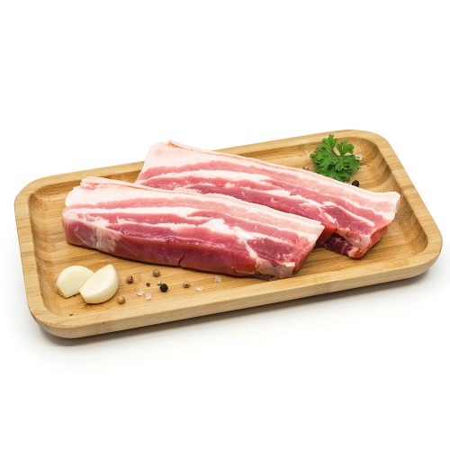
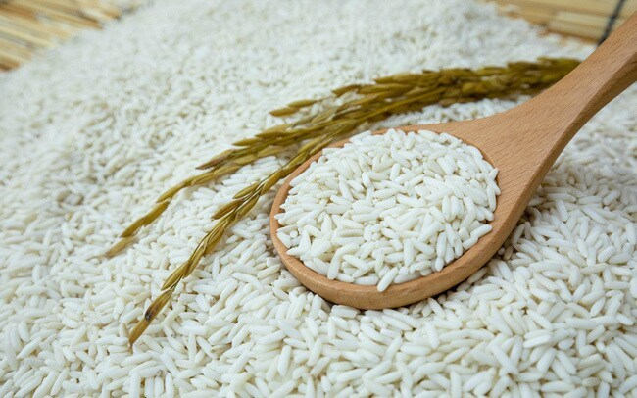


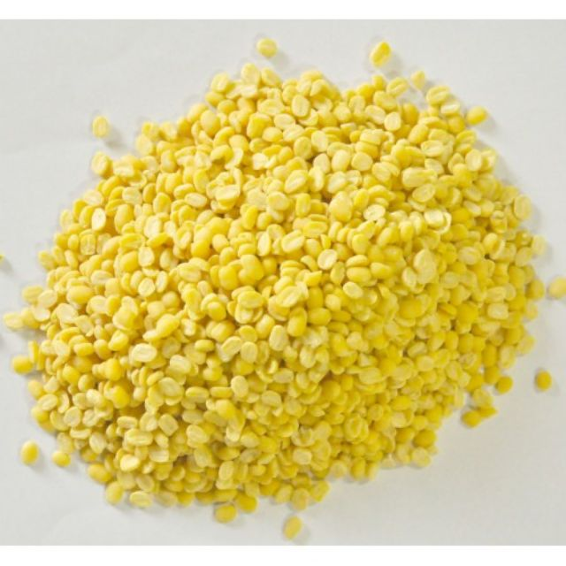
Gạo nếp 650gam
Thịt ba chỉ 300g
BÁNH CHƯNG
Lá dong 4 lá
Đậu xanh 400gam
Tại sao cần xác định tỉ lệ các chất trong phương trình hóa học ?
Tránh lãng phí trong quá trình sản xuất, tiết kiệm nguyên liệu

Slide 7
PHIẾU HỌC TẬP
Bài 1: Cho sơ đồ phản ứng sau:
Bài 2: Hãy chọn hệ số và công thức hóa học thích hợp đặt vào dấu hỏi:
H₂ + O₂ ---- > H₂O
Na + O₂ ----- > Na₂O
Fe + O₂ ---- > Fe₃O₄
Fe + HCl ----- > FeCl₂ + H₂
? Al(OH)₃ ----- > ? + 3H₂O
Fe + ?AgNO₃ ----- > ? + 2Ag
?NaOH +? ---- >Fe(OH)₃+3NaCl
?Mg + ? ------ > 2MgO
Lập phương trình hóa học và cho biết tỉ lệ số nguyên tử, phân tử của các chất trong mỗi phản ứng.
Hãy cho biết tỉ lệ hai cặp chất (tùy chọn) trong mỗi phương trình hóa học vừa lập

Slide 8
ĐÁP ÁN
Bài 1:
Bài 2:
2H₂ + O₂ tº 2H₂O
4Na + O₂ tº 2Na₂O
3Fe + 2O₂ Fe₃O₄
Fe + 2HCl FeCl₂ + H₂
2 Al(OH)₃ tº Al₂O₃+ 3H₂O
Fe + 2AgNO₃ Fe(NO₃)₂ + 2Ag
c. 3NaOH+FeCl₃ Fe(OH)₃+3NaCl
2Mg + O₂ tº 2MgO
Tỉ lệ: Số phân tử H₂ : Số phân tử O₂ : Số phân tử H₂O = 2 : 1 : 2
Tỉ lệ: Số nguyên tử Na : Số phân tử O₂ : Số phân tử Na₂O = 4 : 1 : 2
Tỉ lệ: Số nguyên tử Fe: Số phân tử O₂ : Số phân tử Fe₃O₄ = 3: 2 : 1
Tỉ lệ: Số nguyên tử Fe: Số phân tử HCl : Số phân tử FeCl₂ : Số phân tử H₂ = 1: 2: 1: 1
Tỉ lệ: Số phân tử Al(OH)₃ : Số phân tử Al₂O₃ = 2:1
Tỉ lệ: Số nguyên tử Fe: Số phân tử AgNO₃ = 1:2
Tỉ lệ: Số phân tử NaOH : Số phân tử FeCl₃ = 3:1
Tỉ lệ: Số nguyên tử Mg : Số phân tử O₂ = 2:1

Slide 9
TRÒ CHƠI
“Ai nhanh hơn?”
Thể lệ
Có 4 câu hỏi, thời gian suy nghĩ mỗi câu hỏi là 15 giây. Các nhóm đưa ra tín hiệu để giành quyền trả lời.

Slide 10

Câu 1:Cho PTHH:
Na₂SO₄ + BaCl₂ → BaSO₄ + 2NaCl
Tỉ lệ giữa các chất trong PTHH trên lần lượt là:
A. 1 : 1 : 2 : 1
B. 1 : 1 : 2 : 2
C. 1 : 2 : 1 : 1
D. 1 : 1 : 1 : 2
Đáp án: D

Slide 11
Câu 2:Cho PTHH sau:
2Al + 3CuCl₂ → 2AlCl₃ + 3Cu
Tỉ lệ số nguyên tử : số phân tử trong phương trình lần lượt là 2:3 là của cặp chất nào sau đây?
A. Al và CuCl₂
B. Al và AlCl₃
C. CuCl₂ và Cu
D. AlCl₃ và Cu
Đáp án: A

Slide 12
Câu 3:Dấu … trong PTHH sau là:
…. + O₂ → 2MgO
A. Mg
B. Mg₂
C. 2Mg
D. Mg²
Đáp án: C

Slide 13
Câu 4: Dưới ánh sáng mặt trời, cây xanh tiến hành quá trình quang hợp ở lá nhờ chất diệp lục. Để đơn giản hóa, xét phản ứng quang hợp chuyển hóa cacbon đioxit (CO₂) và nước (H₂O) thành glucozo C₆H₁₂O₆ và giải phóng khí oxi. Hãy lập PTHH của phản ứng quang hợp?
Đáp án:
Ánh sáng
6CO₂ + 6H₂O C₆H₁₂O₆ + 6O₂
Chất diệp lục

Slide 14
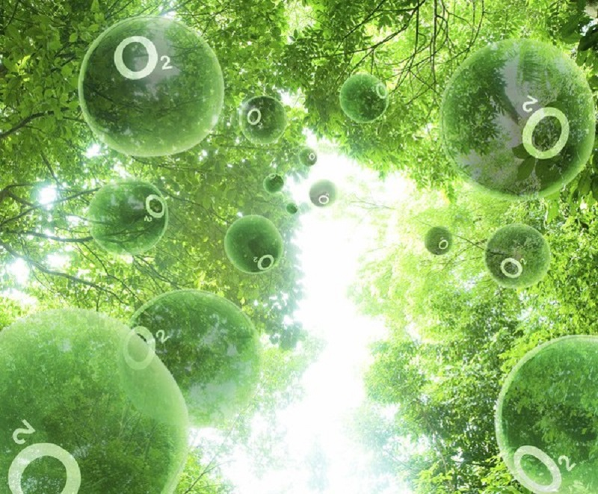
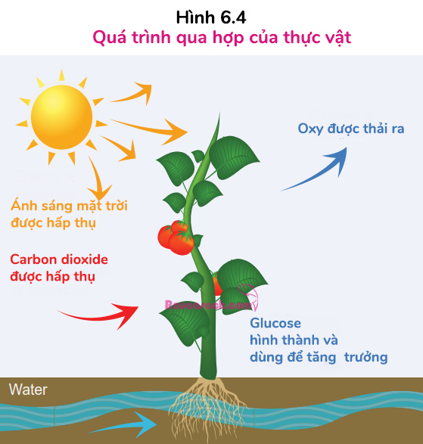


Slide 15

DẶN DÒ
Học bài và làm bài tập 1 đến 7 Sgk trang 57, 58.
- Chuẩn bị bài mới: Bài luyện tập 3

Slide 16
Trân trọng cảm ơn các thầy cô giáo
cùng toàn thể các em học sinh

